Slide 1
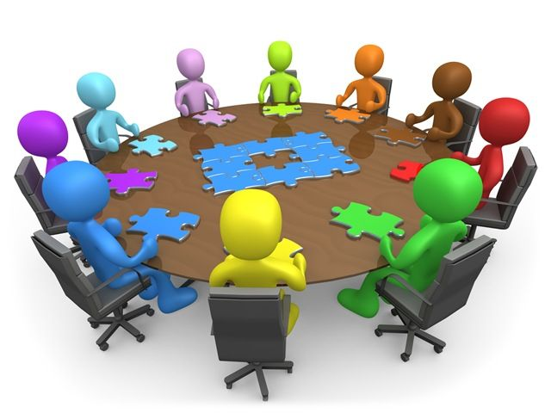

Slide 2
Debatte/kritisches Denken
Erste Methode :
SchülerInnen bekommen die Aufgabe und analysieren diese:
Die SchülerInnen werden in kleine Gruppen von 4 bis 5 SchülerInnen eingeteilt, um die Aufgabe gemeinsam zu analysieren: „Es sollte Kinder und Jugendliche in der Regierung geben.“
Glaubst du, dass Kinder und Erwachsene unterschiedliche Meinungen zu Dingen haben?
Ist es wichtig, dass PolitikerInnen jeden Standpunkt vertreten?
Warum ist das Ihrer Meinung nach so? Welche Probleme betreffen Kinder mehr als Erwachsene?
Reicht es, wenn PolitikerInnen Eltern sind? Können sie für ihre Kinder sprechen?
Haben Kinder und Jugendliche genug Erfahrung und Reife, um in der Regierung zu sein?
Verstehen Erwachsene, was Kinder wollen und brauchen?
Wie würde es sich auf das Leben eines Kindes auswirken, PolitikerInnen zu sein?

Slide 3
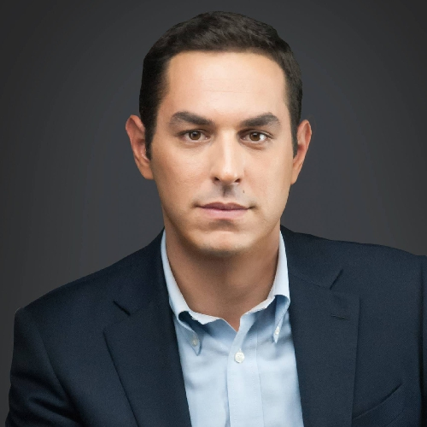
Debatte/kritisches Denken
Erste Methode :
FAKT: Evangelos Liakos ist erst 29 Jahre alt. Er ist der jüngste je gewählte Abgeordnete des griechischen Parlaments.
FAKT: Unter 18-Jährige machen ungefähr 1/5 der griechischen Bevölkerung aus

Slide 4
Von der Europäischen Union finanziert. Die geäußerten Ansichten und Meinungen entsprechen jedoch ausschließlich denen des Autors bzw. der Autoren und spiegeln nicht zwingend die der Europäischen Union oder der Europäischen Exekutivagentur für Bildung und Kultur (EACEA) wider. Weder die Europäische Union noch die EACEA können dafür verantwortlich gemacht werden.

